Slide 1
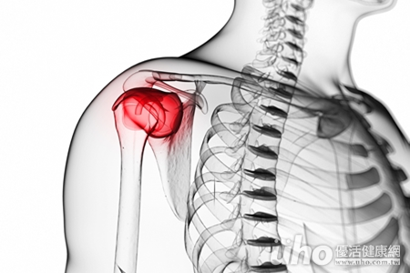
肩部之運動傷害防護與處置

Slide 2
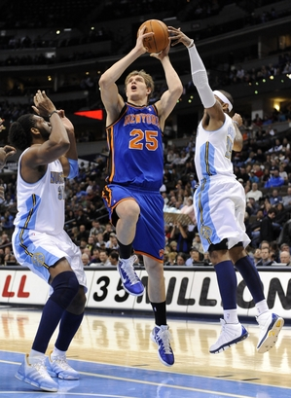
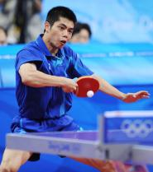
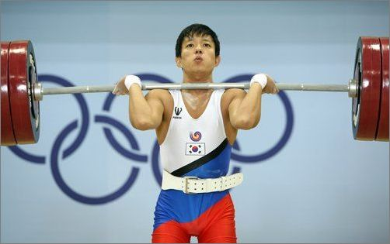
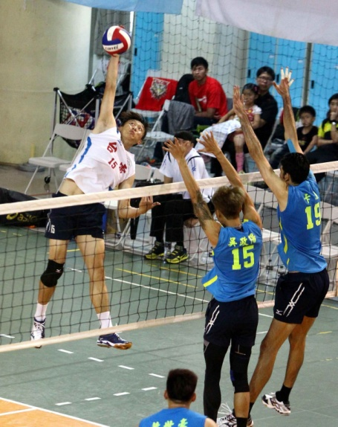
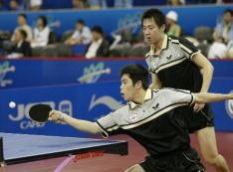
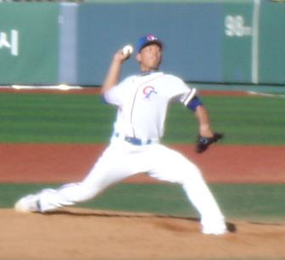
肩關節重要性

Slide 3
Shoulder Joint
全身關節中活動範圍最大→較高的不穩定度→傷害的機會也就相對地提高。
  游泳運動員中，就有50%以上的人抱怨有肩膀的不舒服
  身體接觸、碰撞（如美式足球、柔道）
  反覆過頂揮臂動作（如棒球、網球、游泳）的運動項目
  傷害可能是撞傷、拉傷、脫臼、肌腱炎或夾擠症候群等。

Slide 4
大綱
解剖
常見運動傷害
  介紹
  處置方式
  預防與保健方式
結語

Slide 5
解剖介紹

Slide 6
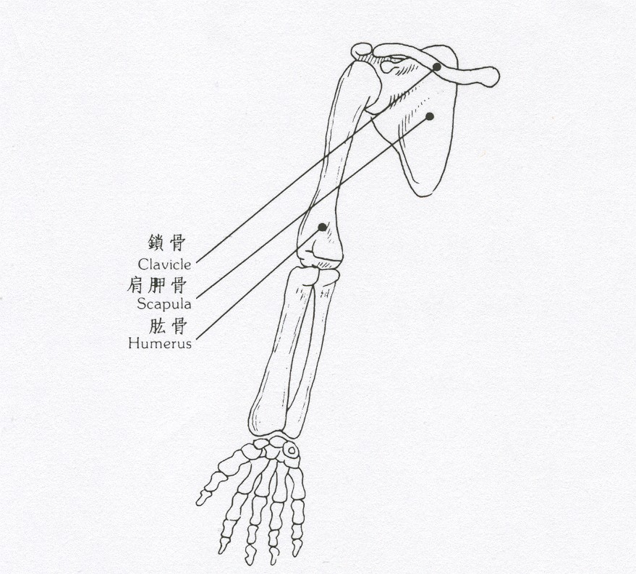
肩關節
骨頭
肱骨、鎖骨、肩胛骨 三骨組成

Slide 7
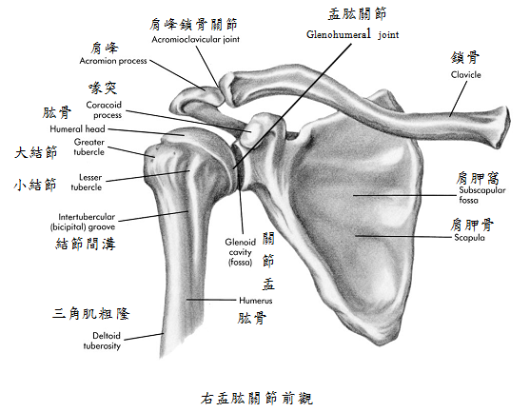
盂肱關節

Slide 8
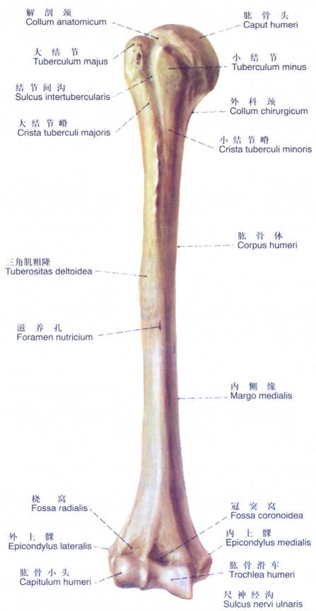
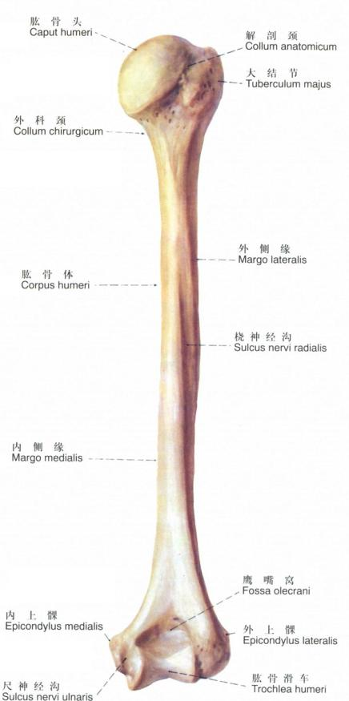
骨性組織
肱骨

Slide 9
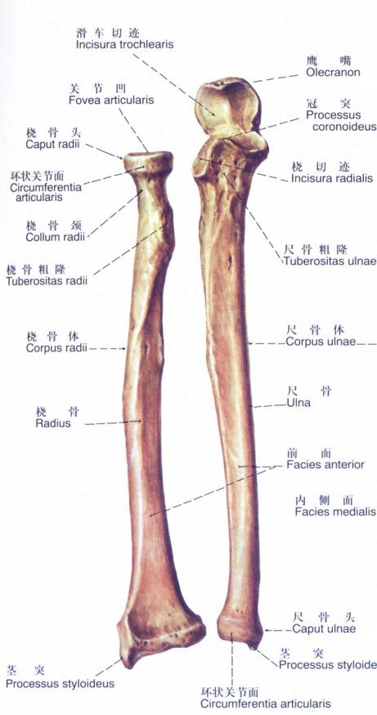
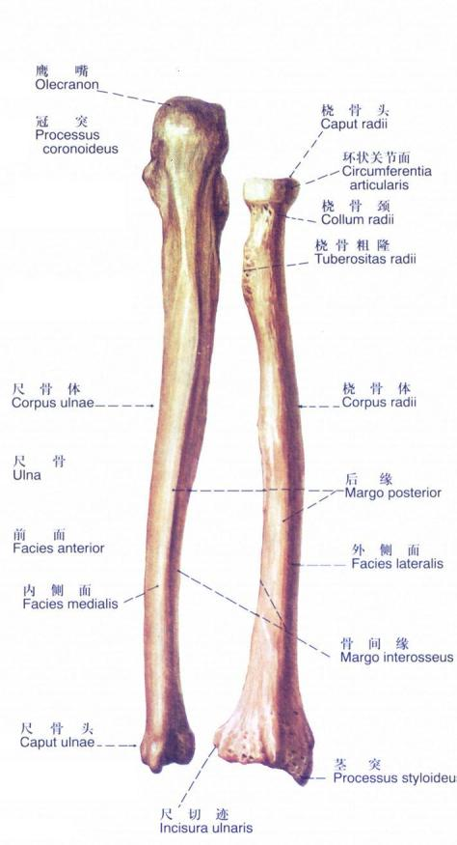
骨性組織
尺骨
橈骨

Slide 10
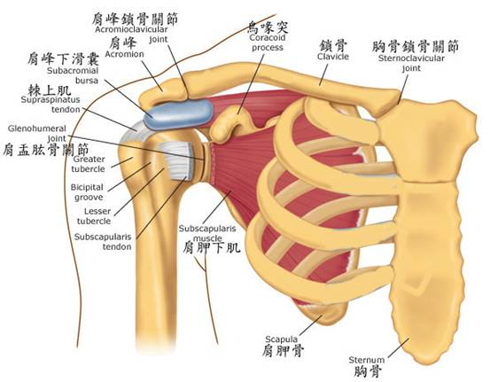
特性
  由關節囊、韌帶、盂唇
  活動度高
  韌帶相對較鬆
  肌肉提供動態穩定

Slide 11
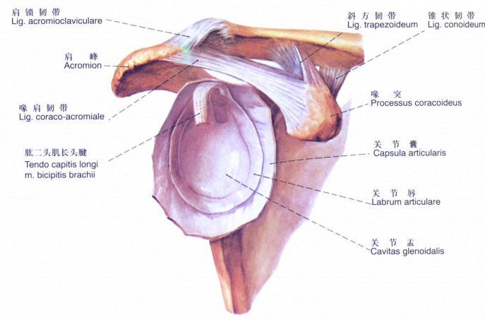
2.關節、關節束和韌帶(1)
盂肱關節
多軸關節，可作各方面運動。
肱骨頭的半球形關節面大於關節盂的關節面。關節盂四周有關節盂唇附著，以增加關節盂的深度。
盂肱關節活動範圍相當大，是人體活動範圍最大的關節。
關節囊相當鬆馳，以滿足上述大範圍的運動。

Slide 12
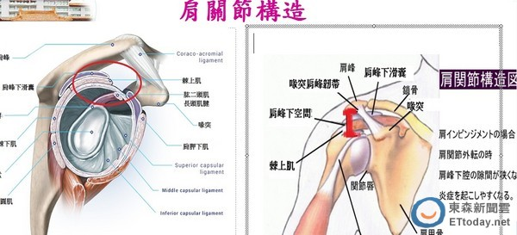
關節盂

Slide 13
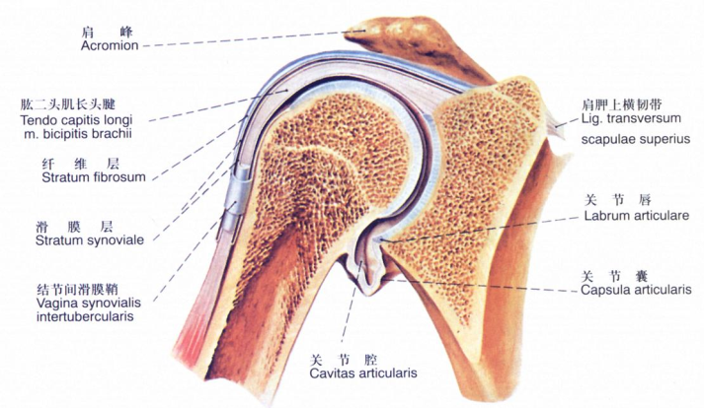
關節囊的前面部分增厚，形成盂肱上、中、下韌帶，增強關節束穩定型態。
肱二頭肌長頭腱及肱三頭肌的長頭組成盂唇結構的一部分。提有加強盂唇的作用。
肱骨頭前方的穩定有盂肱骨小結節的肩胛下肌束加強，肱骨頭後方的穩定肌有崗下股、小圓肌加強。

Slide 14
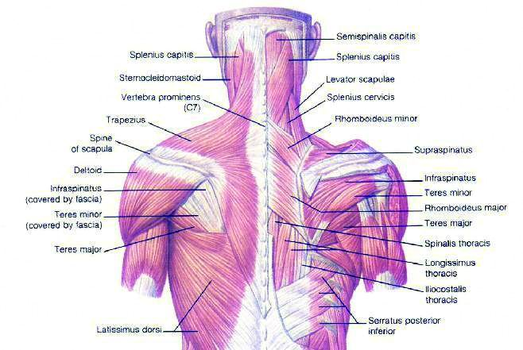
3.肩部肌肉(1)
起於肩胛骨，止於上肢
的肌肉：
岡上肌
小圓肌
大圓肌
肩胛下肌

Slide 15
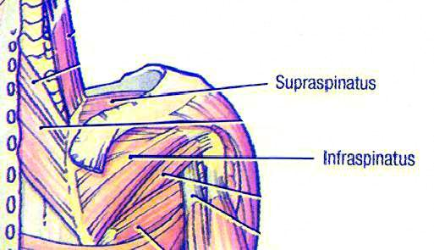
棘上肌
起端：
  肩胛骨的棘上窩
止端：
  肱骨大結節的上小面 ,
  肩關節囊
功能：
  幫助三角肌外展上臂 ,
  將肱骨頭固定於關節盂
  中,外展肱骨頭
神經：
  肩胛上神經
動脈：
  肩胛上動脈

Slide 16
棘下肌
起端：
  肩胛骨的棘下窩
止端：
  肱骨大結節的中小面 ,肩關節囊
功能：
  與小圓肌一起外展肱骨頭
神經：
  肩胛上神經
動脈：
  肩胛上動脈

Slide 17
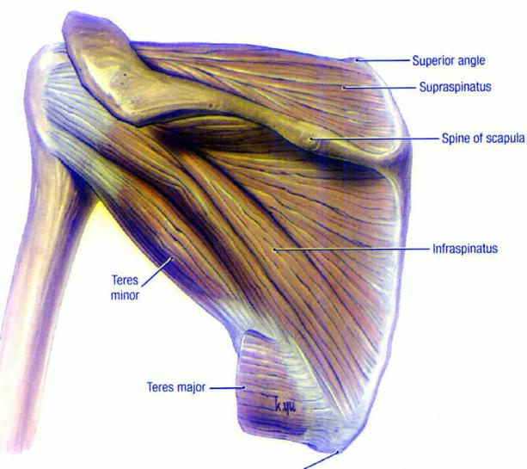
小圓肌
起端：
  肩胛骨緣的後表面。
止端：
  肱骨大結節的下小面，肩關節囊。
功能：
  內收與外旋肱骨頭，把肱骨拉向關節盂。
神經：
  腋神經的後枝(旋枝)。
動脈：
  旋肩胛動脈。

Slide 18
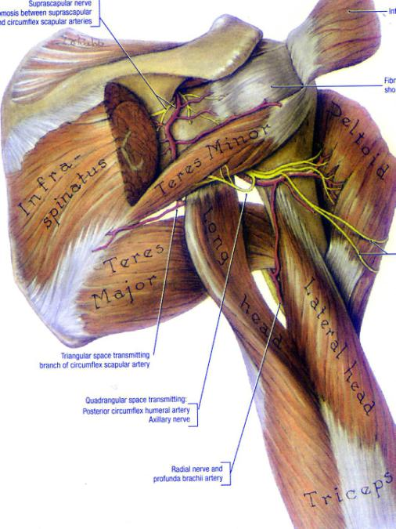
大圓肌
起端：
  肩胛骨下角的後表面。
止端：
  肱骨二頭肌溝的內側唇(即：小結節嵴)。
功能：
  內收、內旋、後拉肱骨。
神經：
  下肩胛下神經。
動脈：
  旋肩胛動脈。

Slide 19
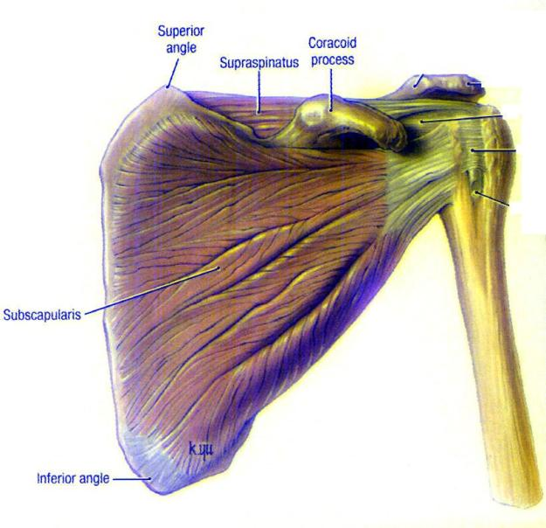
肩胛下肌
起端：
  肩胛下窩。
止端：
  肱骨的小結節，肩關節囊。
功能：
  內旋肱骨，當上臂舉起時將上臂向前拉及向下拉。
神經：
  上、下肩胛下神經。
動脈：
  胸外側動脈，肩胛下動脈。

Slide 20
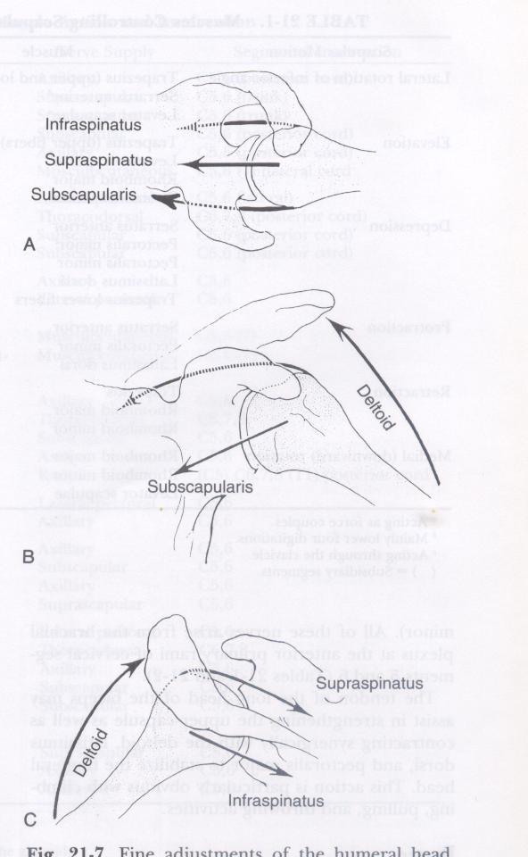

Slide 21
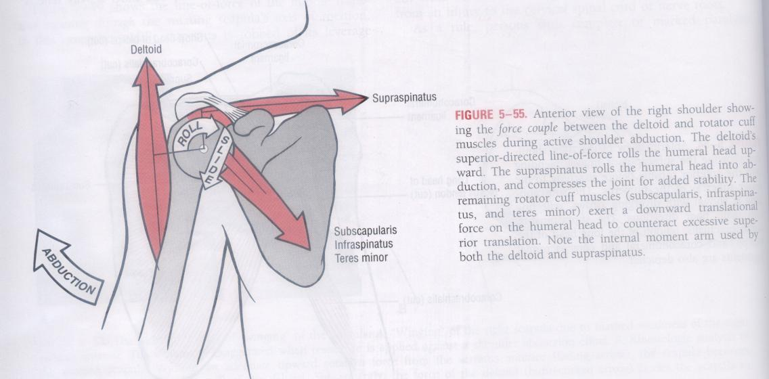

Slide 22
3.肩部肌肉(2)
起於軀幹，止於肩胛骨
的肌肉：
提肩胛肌
大小菱形肌
斜方肌
肱二頭肌
肱三頭肌

Slide 23
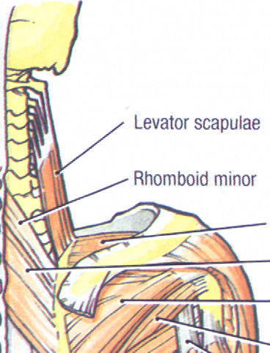
肩胛提肌
起端：
  第1，2，3，4頸椎的橫突。
止端：
  肩胛骨的脊柱緣，由上角到肩胛棘的基部之間。
功能：
  提肩胛骨或當肩胛骨固定時，使頸佢向同側。
神經：
  肩胛背神經，第3，4頸神經。
動脈：
  肩胛降動脈(頸橫動脈)。

Slide 24
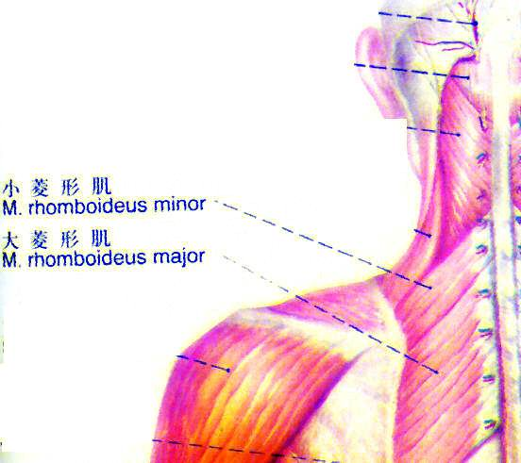
大菱形肌
起端：
  第2~5胸錐的棘突。
止端：
  肩胛骨內側緣的背面,介於肩胛棘及下角。
功能：
  內收及旋轉肩胛骨。
神經：
  肩胛背神經。
動脈：
  肩胛降動脈。

Slide 25
小菱形肌
起端：
  項韌帶,第7頸椎及第一胸椎的棘突。
止端：
  肩胛棘的根部。
功能：
  內收及旋轉肩胛骨。
神經：
  肩胛背神經。
動脈：
  肩胛降動脈。

Slide 26
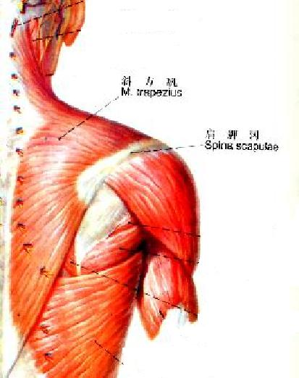
斜方肌
起端：
  枕外隆突，上項線，項韌帶及第七頸椎和所有胸椎的棘突。
止端：
  鎖骨的外側1/3，肩胛棘，肩峰。
功能：
  內收肩胛骨，頭的後仰，後拉臂峰，旋轉肩胛骨。
神經：
  脊副神經，第三及第四頸神經。
動脈：
  肩胛降動脈(頸橫動脈)。

Slide 27
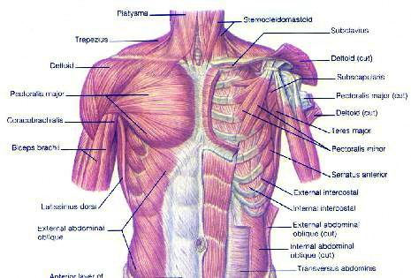
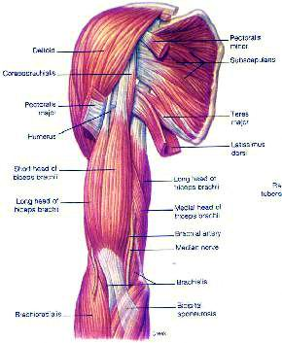
3.肩部肌肉(3)
起於軀幹、止於上
肢的肌肉：
胸大肌
三角肌
背闊肌
前鋸肌
肱二頭肌

Slide 28
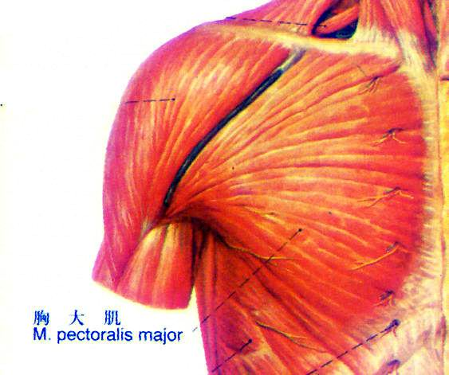
胸大肌
起端：
  鎖骨內側1/2，如第1到7肋軟骨的前表面，腹外斜肌的腱膜。
止端：
  肱骨二頭肌 溝的外側唇。
功能：
  內收、屈曲、內旋上臂。
神經：
  胸前內、外側神經(胸內、外側神經)。
動脈：
  胸肩峰動脈的胸枝，胸內動脈的穿(通)枝。

Slide 29
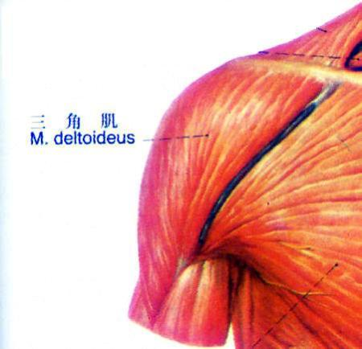
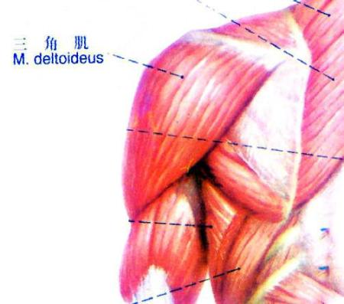
三角肌(前後觀)
起端：
  鎖骨外側1/3，肩峰上表可，肩胛棘。
止端：
  肱骨的三角肌粗隆。
功能：
  外展上臂。
神經：
  腋神經的前枝及後枝。
動脈：
  後旋肱動脈，胸肩峰動脈的三角肌枝。
前面觀
後面觀

Slide 30
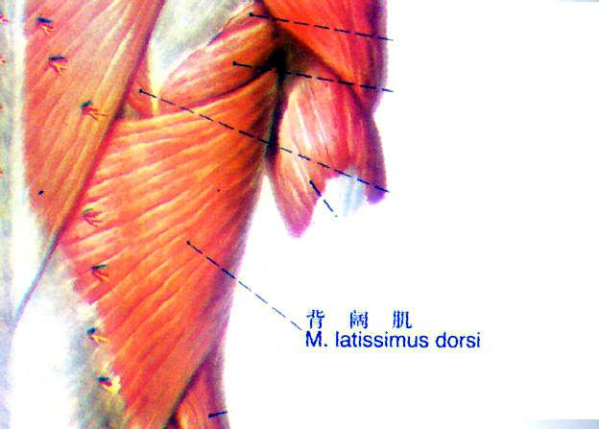
背闊肌
起端：
  下6各胸椎,腰背筋膜,髂骨脊,有片狀的小肌束由下3或4肋骨起始。
止端：
  肱骨的二頭肌溝底部。
功能：
  內收伸展及內旋肱骨。
神經：
  胸背神經。
動脈：
  肩胛降動脈(頸橫動脈),肩胛下動脈。

Slide 31
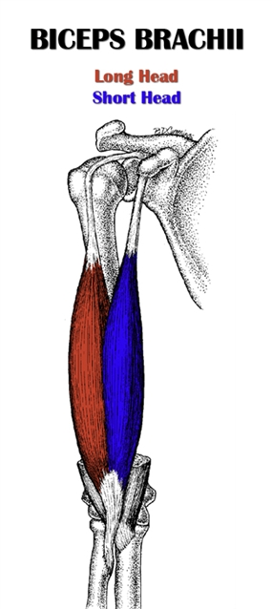
肱二頭肌
起端：
  短頭：由肩胛骨喙突的縮端。
  長頭：由肩胛骨的盂上結節。
止端：
  橈骨粗隆：另以腱膜附著到前臂屈肌 群起端的筋膜上，此部份稱為肱二頭肌腱膜。
功能：
  前臂的屈曲及旋後，當前臂固定時可屈后上。
神經：
  肌皮神經。
動脈：
  肱動脈的肌枝。

Slide 32
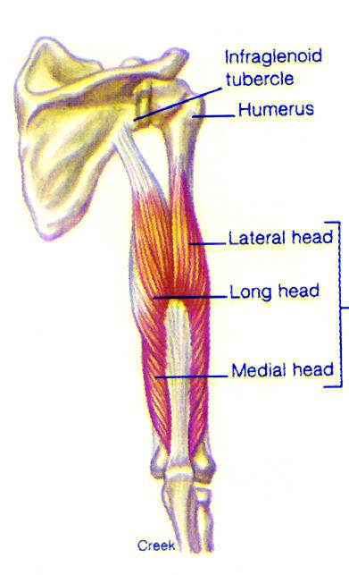
肱三頭肌
起端：
  長-肩胛骨的盂下結節
  外側-肱骨後及外側面頭內側-肱骨後面下半部
止端：
  鷹嘴後面的上部及前臂的深筋膜。
功能：
  伸展前臂,當上必外展時有助於內收上臂。
神經：
  橈神經。
動脈：
  肱深動脈分枝。

Slide 33
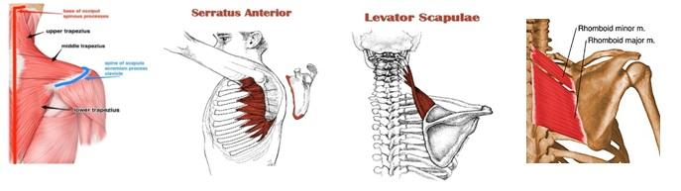
肌肉與肩胛穩定
三角肌、斜方肌
前鋸肌
提肩胛肌
菱形肌

Slide 34
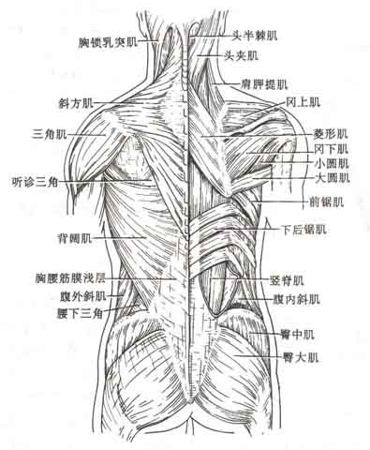
肌肉結構
-
肩胛周邊肌群

Slide 35
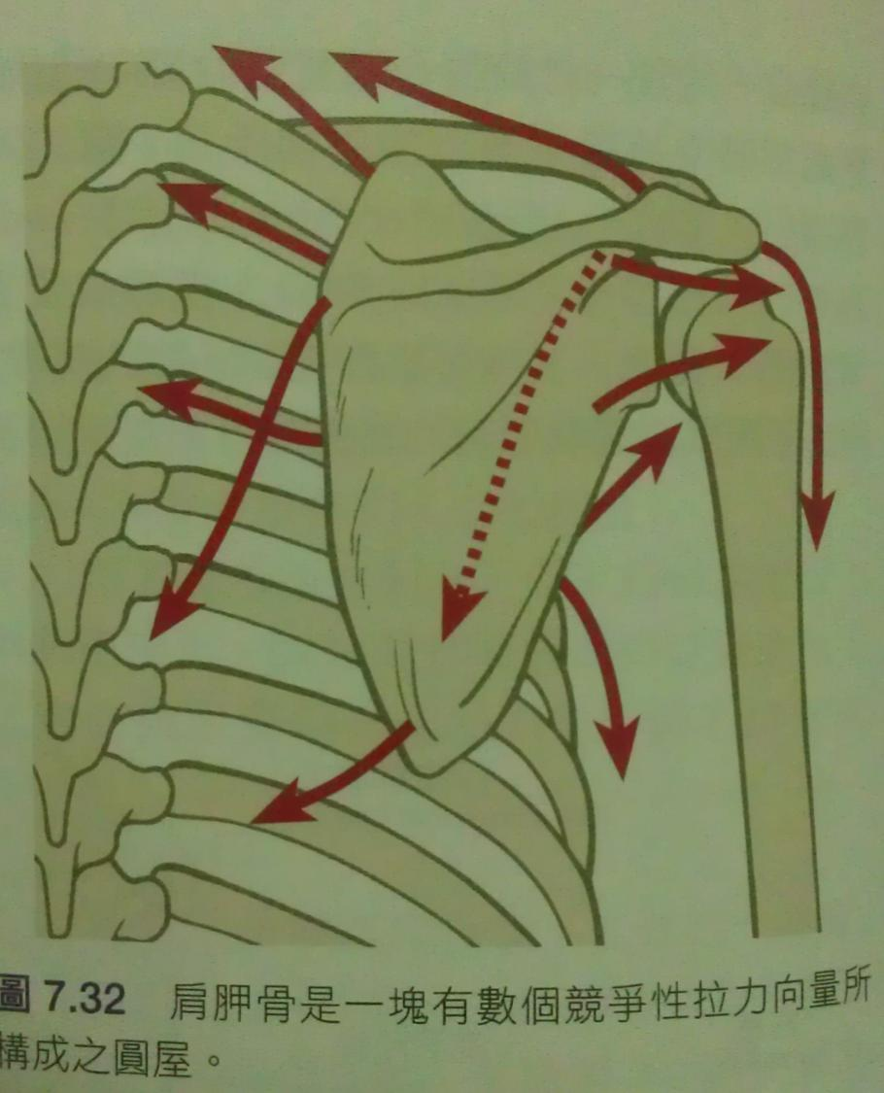

Slide 36
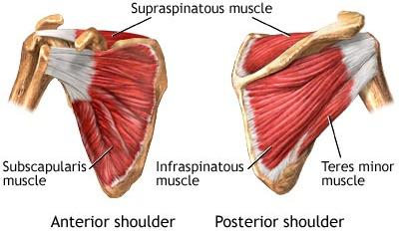
肌肉結構-旋轉肌群
棘上肌
肩胛下肌
棘下肌
小圓肌
腹側
背側

